Slide 1
Святые места России
Выполнил:
ученик 2 «А» класса
школы №220
Чернышев Тимофей

Slide 2
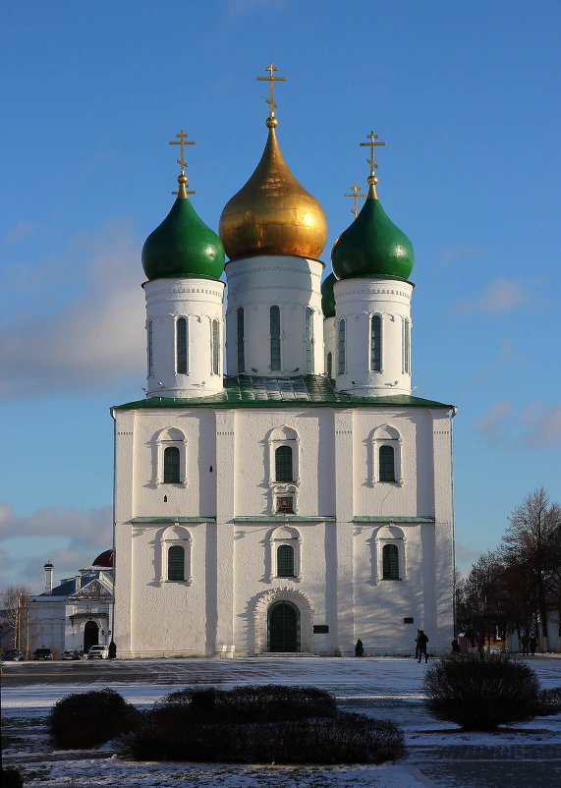
Успенский Кафедральный собор — это собор в городе Коломне на Соборной площади Коломенского кремля.

Slide 3
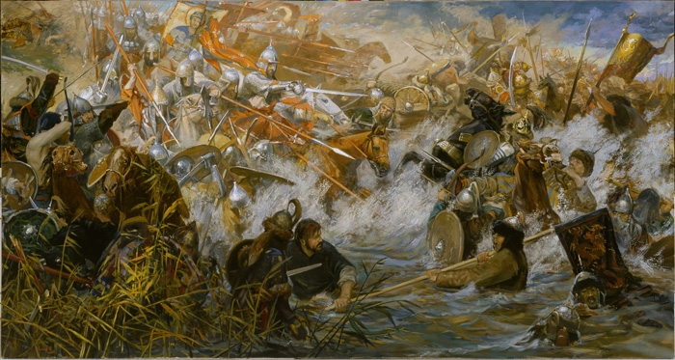
Трёхкупольный собор был заложен в 1379 великим князем Дмитрием Донским после первой победы русских войск над Золотой ордой в Битве при реке Воже.

Slide 4
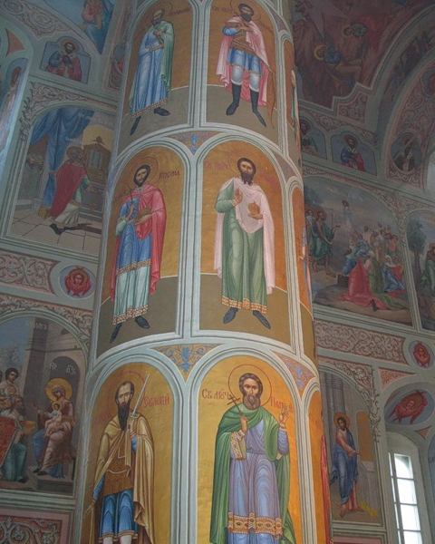
Строительство собора длилось один год, а в росписи его принимал участие сам Феофан Грек.

Slide 5
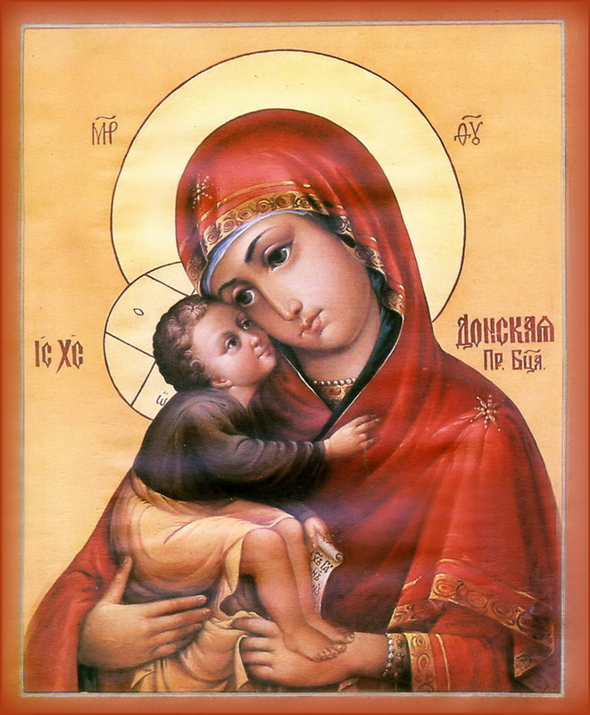
Святыня храма, Донская икона Божьей матери, сопутствовала князю во время его ратного подвига на поле Куликовом.

Slide 6
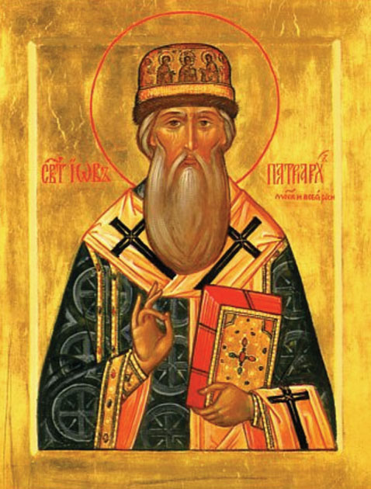
С 1581 по 1586 годы в этом храме служил святитель Иов, епископ Коломенский, ставший первым патриархом Русской церкви.

Slide 7
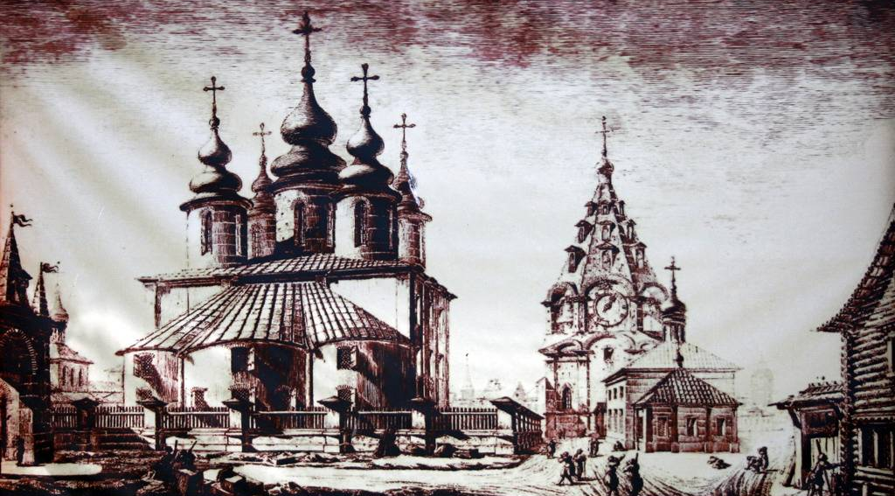
Храм был богато украшен, имел иконы в серебряных окладах, шитые пелены, одна из них была собственноручно вышита великой княгиней Софией Палеолог.

Slide 8
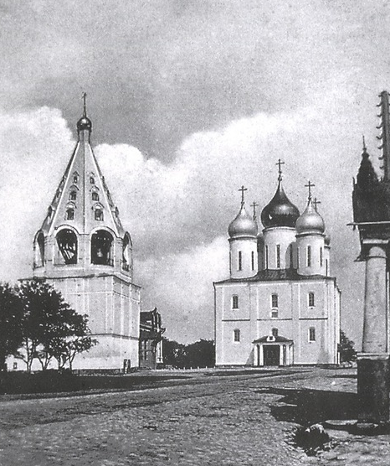


Slide 9
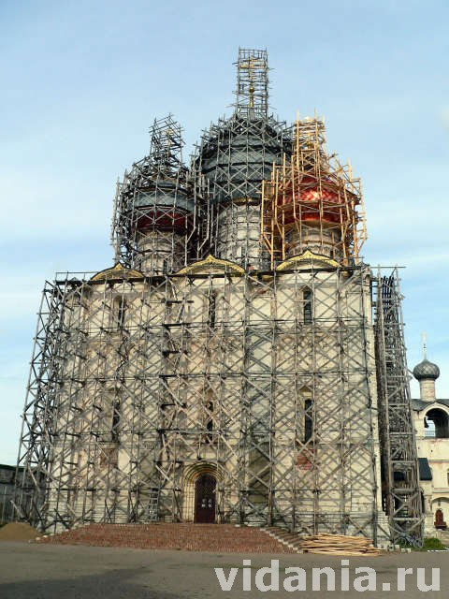
На месте разобранного храма в течение 10 лет был возведён новый, сохранившийся до наших дней .

Slide 10

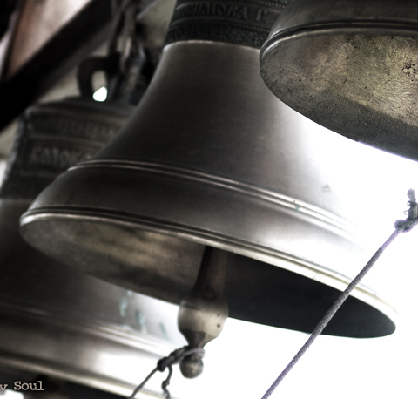

Slide 11
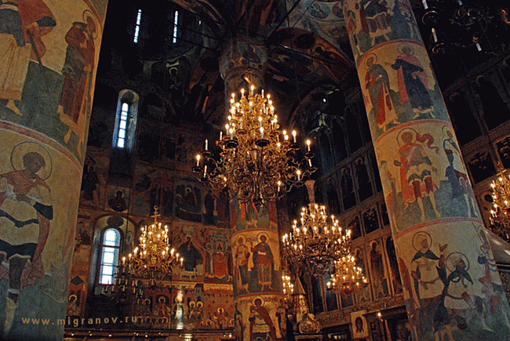
А в 1999 году было совершено Великое освещение восстановленного храма.

